Slide 1
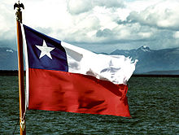
CHILE, REPÚBLICA DEMOCRÁTICA

Slide 2
República
La palabra viene del latín RES PVBLICA, o sea, “cosa pública”. Es la forma de gobierno de los países en que es el pueblo quien tiene la soberanía [poder] para elegir a sus líderes, quienes los representan durante un tiempo determinado.
Las autoridades elegidas por el pueblo deben, al igual que todo ciudadano, cumplir las leyes existentes.

Slide 3
Democracia
significa que el poder lo tiene el pueblo. En Chile tenemos democracia, o sea, que la gente elige a sus autoridades. Para que esto pueda ser llevado a cabo, es necesario que los ciudadanos de cada país participen de las elecciones.
Es importante que los ciudadanos al momento de votar lo hagan de manera informada para asegurarse de que están votando por el candidato que efectivamente lo representa.

Slide 4
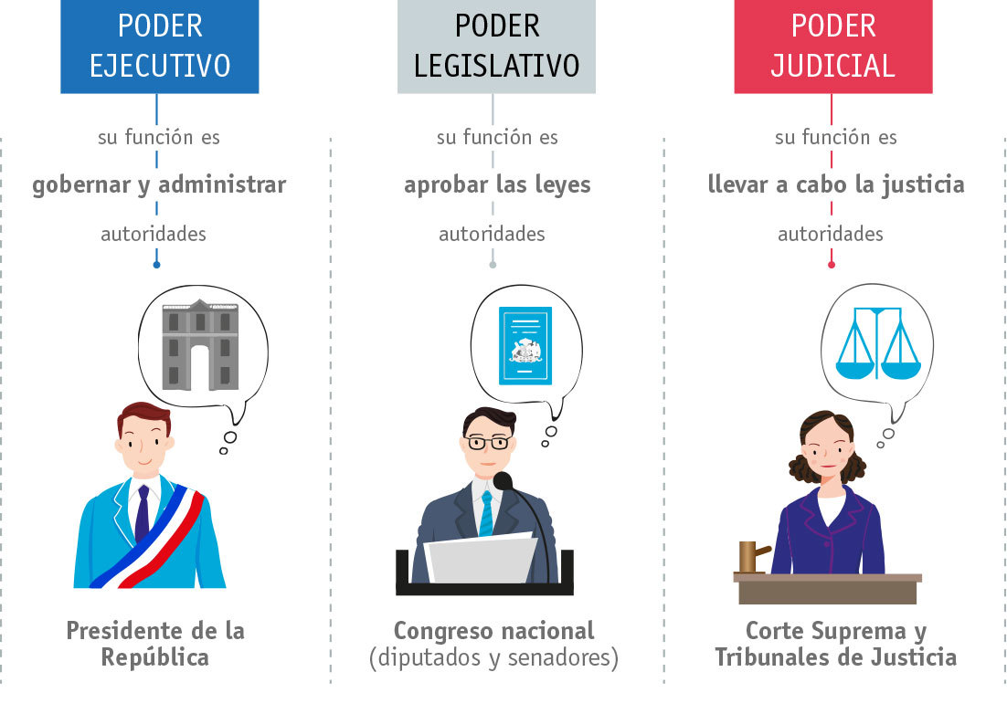
Los tres poderes del Estado.
Los poderes públicos son aquellas instituciones que están encargadas de dirigir el país en diferentes funciones. Cada una de esas funciones es liderada por diferentes grupos de personas, por lo que son independientes entre sí.
El Presidente de la República, Senadores y Diputados son elegidos por el pueblo a través de elecciones populares.

Slide 5
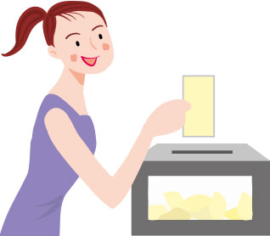
¿Quién elige a las autoridades?
Las personas que lideran o gobiernan el país son elegidas por los ciudadanos. Quienes llevan a cabo el poder, lo hacen de forma representativa por todas aquellas personas que votaron por ellos. Su base está en la soberanía popular, lo cual significa que es el pueblo quien tiene el poder de tomar las decisiones del país
En Chile tienen derecho a voto los mayores de 18 años y es muy importante que acudan a votar para hacer valer sus derechos.
El voto es secreto y las personas no pueden, ni deben recibir presiones de ningún tipo, las personas tienen libertad para votar por quien mejor les represente.

Slide 6
¿Cuánto tiempo duran en el cargo?
cada uno de los cargos tiene un tiempo específico, que está delimitado por ley. Si los representantes quieren volver a ser elegidos, deberán ir nuevamente a elecciones.
Según la constitución el Presidente de la República durará en el ejercicio de sus funciones por el término de seis años, y no podrá ser reelegido para el período siguiente.

